Slide 1
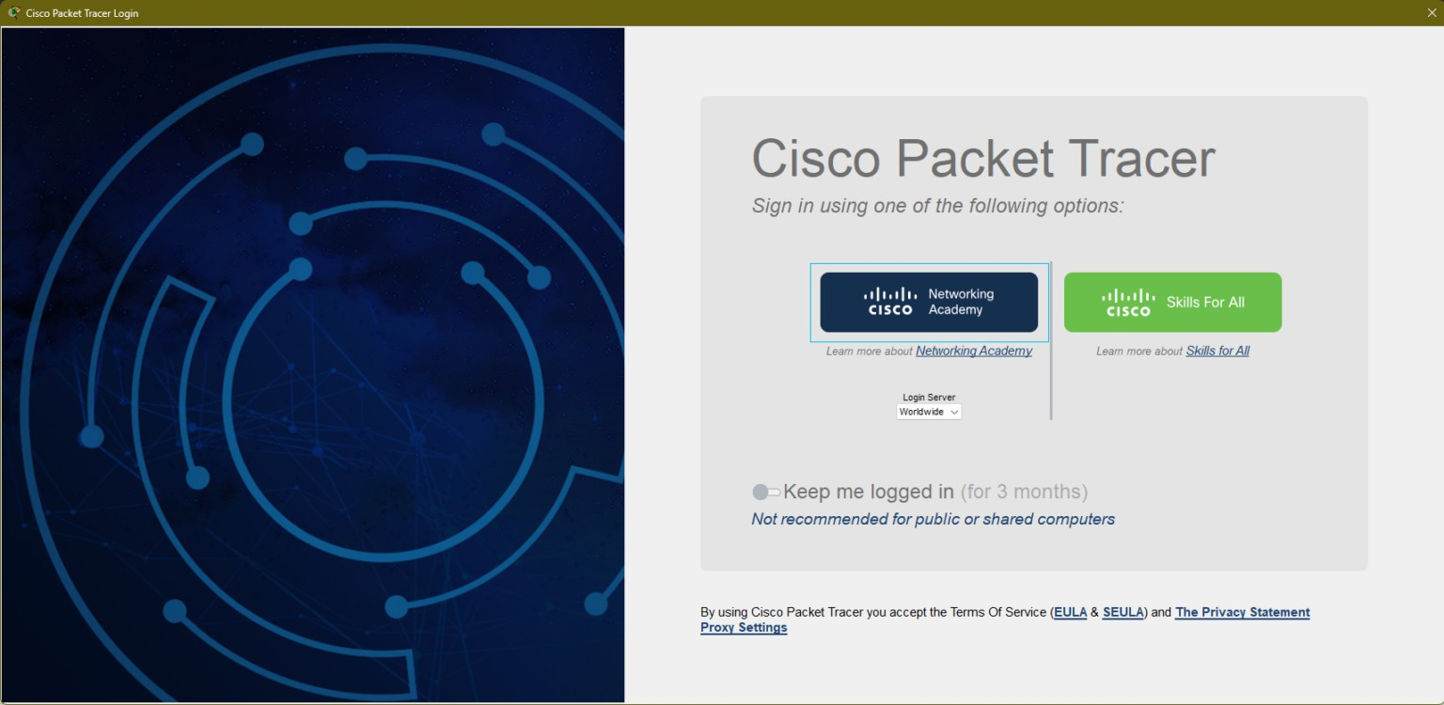

Prise en main de Cisco Packet Tracer
Installation de Packet Tracer
Télécharger et installer le logiciel sur votre ordinateur (PC, linux ou mac) :
Windows : Télécharger le logiciel Cisco Packet Tracer
Linux : Télécharger le logiciel Cisco Packet Tracer
Mac : Télécharger le logiciel Cisco Packet Tracer
I. Première utilisation de Packet Tracer
Lorsque vous ouvrez Packet Tracer pour la première fois, il vous demande de vous identifier
Rendez-vous à cette adresse : https://www.netacad.com/cisco-packet-tracer
Sur cette image, cliquez sur le bouton bleu de "Skills for All". Crééz vous un compte ou liez votre compte Google (+ simple).
Maintenant, ça y est, vous êtes sur l'interface de Packet Tracer, où nous passerons du temps à manipuler.
Une petite présentation s'impose !
Tout d'abord, les commandes en haut à gauche :
Comme dans n'importe quel logiciel, c'est ici que tout se commande. Je vais vous présenter les boutons à connaître. S'il y en a que je ne présente pas, c'est qu'ils ne vous seront pas très utiles pour l'instant.
Ça, vous connaissez, ce sont les commandes classiques : nouveau, ouvrir, sauvegarder (très important celui-ci !) et imprimer.

Slide 2
Là aussi rien de surprenant : copier, coller, annuler, refaire
Là ça devient plus spécifique... Les trois premiers concernent comme vous vous en doutez le zoom, "+" pour augmenter, "-" pour diminuer et "R" pour réinitialiser. Ensuite, le bouton qui ressemble à une fenêtre permet de voir l'ensemble du plan de travail (pratique si vous avez de grandes infrastructures réseaux), celui juste à côté permet de lister tous les périphériques présents. Enfin, le dernier en noir permet de lister toutes les commandes que vous avez tapées durant l'exercice en cours.
Passons à la ligne du dessous :
Dans l'ordre :
Bouton sélectionner : permet de sélectionner un ou plusieurs objets (en maintenant le clic et en glissant)
Inspect (loupe) : permet d'inspecter certaines tables d'un périphérique (ARP, MAC, etc.)
Supprimer : comme son nom l'indique...
Redimensionner : uniquement pour les formes géométriques (les icônes de périphériques sont à taille fixe)
Texte : permet d'insérer un bloc de texte, pratique quand on veut ajouter des notes
Ligne, rectangle, ovale et forme libre : permet de dessiner des formes. On l'utilise généralement pour visualiser des portions réseau de manière plus distinctes.
Attention, chose importante, quand vous sélectionnez un mode, celui-ci le reste jusqu'à ce que vous en changiez. Ce qui veut dire que si vous prenez « Supprimer », le curseur restera en mode suppression jusqu'à ce que vous vous remettiez en mode sélection. Cela peut parfois créer des désagréments ! Donc, pensez bien à rester sur le mode sélection.
Et, enfin, les deux derniers boutons en bleu :
Ces deux-là permettent de basculer entre le mode logique (par défaut) et physique. Le mode logique représente un réseau comme sur un schéma du même nom, il n'y a pas de notion de salle, de bureau, d'étage ou de ville. En mode physique, on essaye de se rapprocher au maximum de la réalité en plaçant les appareils dans des bureaux, dans plusieurs villes et même en plaçant les serveurs dans des baies informatiques!

Slide 3




Maintenant, regardons le cartouche en bas à gauche de plus près :
C'est ici que se trouve la « réserve » d'appareils. Il y en a beaucoup et nous n'utiliserons pas tout. En effet, Packet Tracer permet également de s’entraîner sur certains protocoles liés à l'IoT (Internet des objets) et on peut donc trouver des contrôleurs, LEDs, et même machine à café connectée !
Nous nous en tiendrons aux appareils réseaux et périphériques finaux. Ce cartouche permet de naviguer entre les différents appareils. La ligne du haut représente la famille d'appareils, dans l'ordre : périphériques intermédiaires, périphériques finaux, composants, câbles, divers (le dossier) et multi-user. La ligne du bas est le détail des appareils. Par exemple, dans l'image ci-dessus, j'ai d'abord cliqué sur périphériques intermédiaires et j'ai ma ligne du dessous qui me présente les types d'appareils suivants : routeurs, switchs, hubs (oui oui, les vieux!), appareils wifis, pare-feux et WAN.
Maintenant, si je clique sur la deuxième icône sur la ligne du haut, voici ce que j'ai :
Dans l'ordre : périphériques intermédiaires, maison connectée, ville connectée, industrie et électricité. Nous n'utiliserons que le premier dans le cadre de ce cours.
Lorsque vous choisissez la catégorie et le type de périphériques, vous avez sûrement constaté que quelque chose changeait un peu plus à droite, par exemple, pour les routeurs :
Ou encore les câbles :
C'est ici que l'on choisit le modèle. Pour chaque TP, je préciserais le modèle à choisir pour que vous fassiez les exercices dans les mêmes conditions que les miennes.

Slide 4

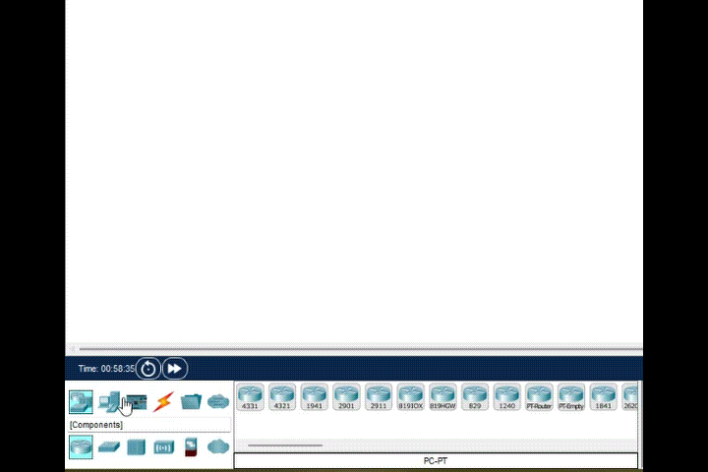
Bien, passons à droite maintenant :
Ces deux boutons sont très importants, surtout quand on apprend le réseau. Ils permettent de faire quelque chose d'impossible en vrai : arrêter le temps (et le contrôler !). En passant en mode simulation, le temps s'arrête et vous serez capable de suivre tous les flux réseaux qui seront présentés sous forme d'enveloppe. En cliquant sur ces dernières, vous pourrez inspecter le contenu du flux, en parcourant les différentes couches du modèle OSI !
II. Mon premier réseau avec Packet Tracer
Nous allons mettre en place un petit réseau très simple, juste pour vous familiariser avec le logiciel. Si vous ne comprenez pas tout au fonctionnement, ce n'est pas grave, cela va venir, mais ce petit exercice va vous permettre de manipuler un peu plus le logiciel et voir ce dont il est capable.
En premier lieu, cliquez dans le cartouche en bas à gauche sur les périphériques finaux, puis glissez et déposez deux ordinateurs, comme ceci :

Slide 5
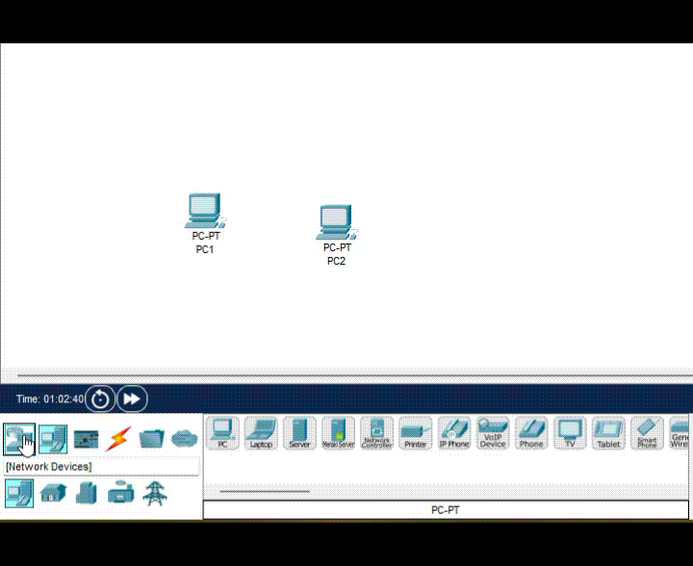
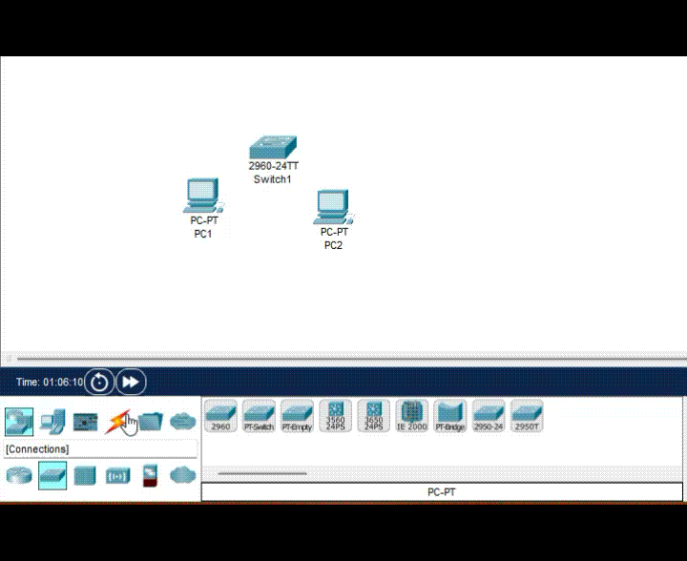
Ensuite, nous allons glisser un switch au milieu :
Bien, maintenant, il faut les relier. Je reviendrai sur le type de câble plus tard, pour l'instant, nous allons utiliser la fonction de câblage automatique. Quand vous sélectionnez la famille câble, cliquez ensuite sur l'éclair, puis cliquez sur le premier PC, puis sur le switch, comme ceci :

Slide 6
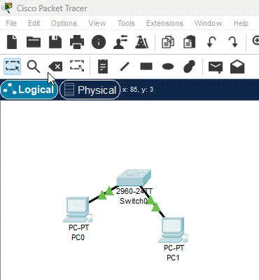
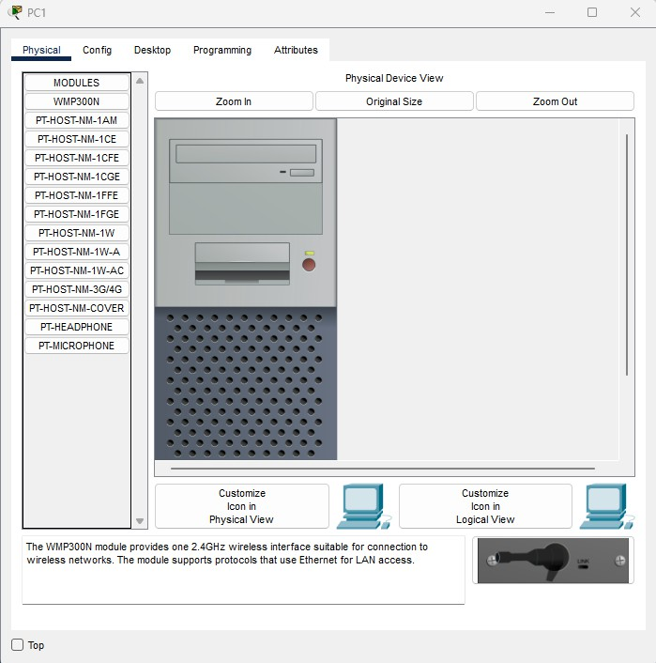
Faites de même pour le deuxième PC. Tant que nous sommes ici, nous allons voir à quoi ressemble une table CAM.
Précédemment, je vous ai parlé de cette table où le switch faisait le lien entre adresse MAC et interface. On peut la voir en cliquant sur le bouton Inspecter (la loupe en haut à gauche), puis sur le switch et enfin MAC Table :
Celle-ci s'ouvre dans une petite fenêtre, et vous constaterez qu'elle est vide ! C'est normal, nos deux PC ne se sont encore rien dit pour l'instant. Laissez la fenêtre de la table MAC ouverte quelque part (note : vous pouvez la "docker" au-dessus des cartouches d'appareils avec un glisser-déposer).
Nous allons donc faire en sorte qu'ils se parlent : cliquez sur le premier PC, vous allez avoir une fenêtre comme celle-ci :
Cela représente la face avant de l'unité centrale. La liste à gauche sont les composants qu'on peut rajouter à l'ordinateur pour lui ajouter des fonctionnalités, comme par exemple le WiFi. Pour l'instant, rien à faire ici, mais nous allons aller sur le bureau, cliquez sur "Desktop".

Slide 7
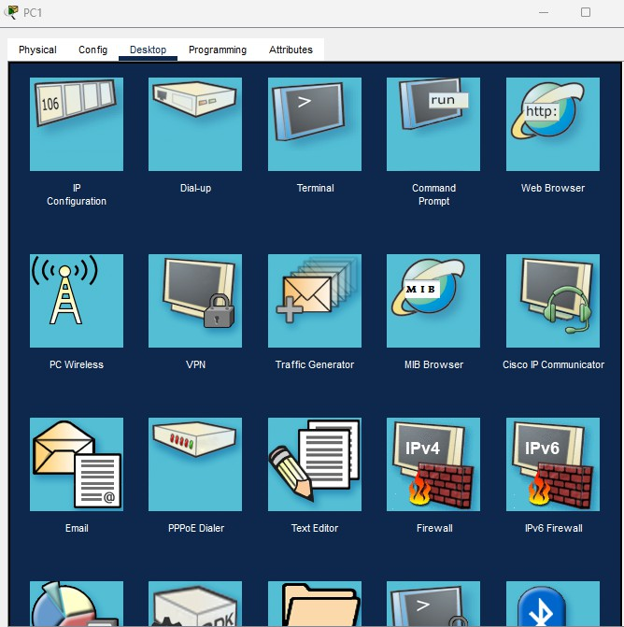
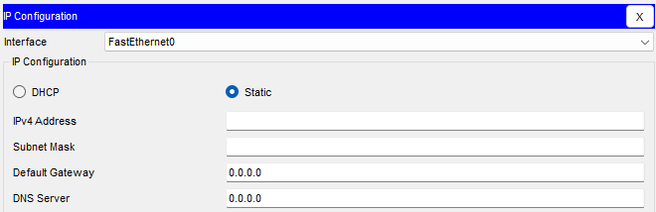

Ici, chaque bouton est une application, nous ne nous servirons pas de tout, mais il y a de quoi satisfaire tous les usages ! Cliquez sur le premier "IP Configuration".
C'est ici que l'on renseigne les paramètres IP du PC. Pour cet exercice, vous allez remplir les champs comme ceci :
- IPv4 Address : 192.168.1.1
- Subnet Mask : 255.255.255.0
Ne changez rien dans les autres champs et fermez cette fenêtre.
Examinez à nouveau la CAM. Vous devriez remarquer des modifications dans la table.

Slide 8
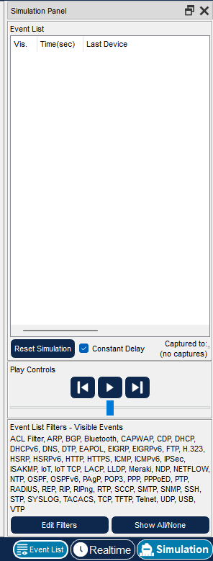
Le PC1 ayant obtenu une IP, il a dû faire un trafic sortant. Ce faisant, le switch l'a réceptionné et retranscrit son adresse MAC et le port auquel il était connecté. Il sait désormais comment localiser ce PC.
Configurez l'adresse IP du PC2, mais cette fois-ci en mettant 192.168.1.2 comme IP. Même masque de sous-réseau en revanche ! Au passage, vous constaterez que la table CAM s'est de nouveau remplie...
Bravo ! vous venez de créer votre premier réseau ! Félicitations, vos deux PC sont capables de communiquer à travers le switch !
III. Le mode simulation
Maintenant que vous avez votre premier petit réseau, nous allons faire une démonstration de ce qui est possible avec ce mode. Il permet des fois (et bien souvent) de comprendre où se situe une erreur lorsque cela ne fonctionne pas.
Cliquez sur « Simulation » en bas à droite, un nouveau menu va apparaître :
C'est le panneau de contrôle de la simulation, c'est ici que vous contrôlez le temps ! En haut, viendra la liste des flux réseau, au milieu les boutons de contrôle (en arrière, lecture et en avant) et enfin en dessous les protocoles observés. Vous constatez qu'il y en a beaucoup... Mon conseil, ne sélectionnez que ceux qui vous intéressent au risque de voir votre simulation inondée par des flux réseau.

Slide 9
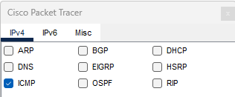
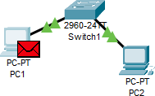

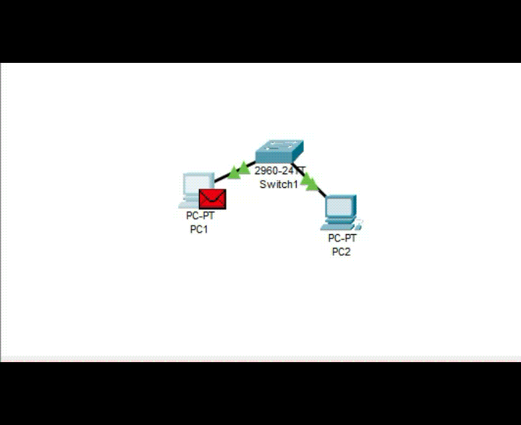
Pour cette découverte, nous allons faire un ping mais en observant ce qu'il se passe. Commencez par cliquer sur le bouton "Show All/None" pour effacer tous les filtres en place. Cliquez ensuite sur "Edit Filters" pour afficher la liste des filtres disponibles, et cochez la case "ICMP" :
Fermez cette fenêtre (ne cliquez PAS sur "Edit ACL Filters"). Maintenant, cliquez sur l’icône du bandeau supérieur de commandes puis sur le premier PC et faites le ping en cliquant. Dès que vous allez cliquer sur le PC1, une petite enveloppe va apparaître à côté du PC :
Cette petite enveloppe, c'est votre ping ! (Au passage, chez moi, elle est rouge, mais cela n'a aucune signification. Chez vous, elle peut être d'une autre couleur). Maintenant, si vous cliquez sur le bouton « en avant » (à droite du bouton lecture), votre enveloppe va se déplacer sur le switch :

Slide 10
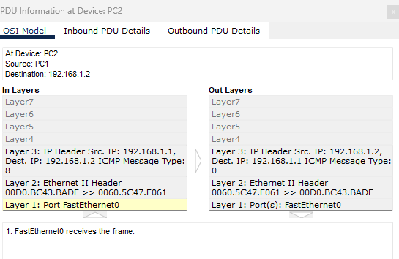
Votre ping a fait son premier pas ! Cliquez de nouveau sur le bouton d'avancement pour le faire arriver sur le deuxième PC, puis cliquez sur l'enveloppe :

Slide 11
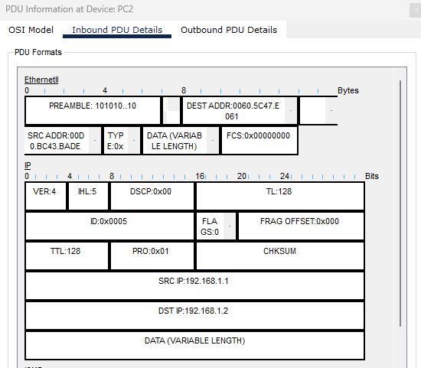
Ici, vous avez le détail du flux réseau selon le modèle OSI et ces 7 couches.
En couche physique, nous avons la carte réseau du PC,
En couche 2 Ethernet
En couche 3 IP et ICMP.
Rien au-dessus, ce qui est normal, car un ping est en couche 3.
En cliquant sur "Indbound PDU Details", on peut même observer les champs des différents entêtes, et vous en reconnaîtrez sûrement quelques-uns :
Dans "Ethernet" par exemple, on voit bien le préambule, le champ "TYPE (EtherType)" (ici le code 0x800 signifie « IPV4 » ainsi que les adresses MAC. L'entête IP est ici représentée dans son ensemble.
Vous pouvez continuer en mode simulation et suivre les quatre pings, ou revenir en mode "temps réel" pour qu'ils se terminent.
IV. Ajouter un routeur dans Packet Tracer
Nous avons jusqu’ici créé un réseau qui permet de faire communiquer des machines ensemble sur des distances limitées. Afin de développer notre activité, nous souhaiterions faire communiquer des machines distantes et situées sur des réseaux différents. Par exemple, vous souhaiteriez pouvoir jouer à Valorant avec votre ami qui est hébergé chez Orange alors que vous êtes sur le réseau de Free.
Pour cela, il est nécessaire d’ajouter un routeur (modèle 1941) :

Slide 12
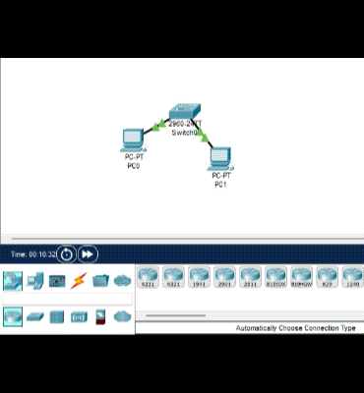
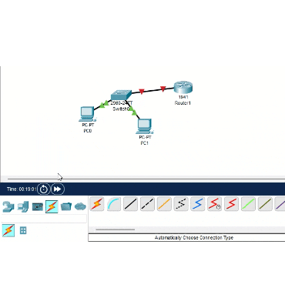
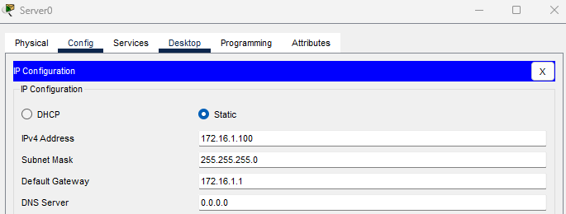
Pour cela, il est nécessaire d’ajouter un routeur (modèle 1941) :
Reliez le switch au routeur, de la même manière que vous avez relié les PC au switch tout à l'heure. Ajoutez également un serveur après le routeur :
Ça commence à ressembler à un vrai réseau ! Cliquez sur le serveur, et configurez son IP comme suit :
- IP : 172.16.1.100
- Masque : 255.255.255.0
- Gateway : 172.16.1.1

Slide 13
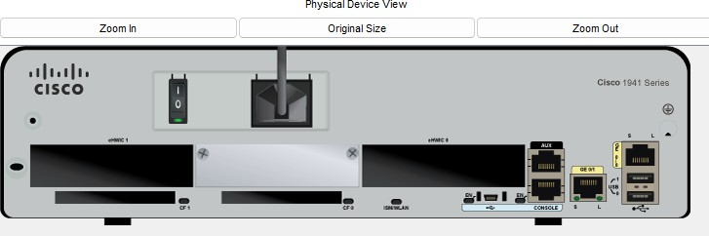
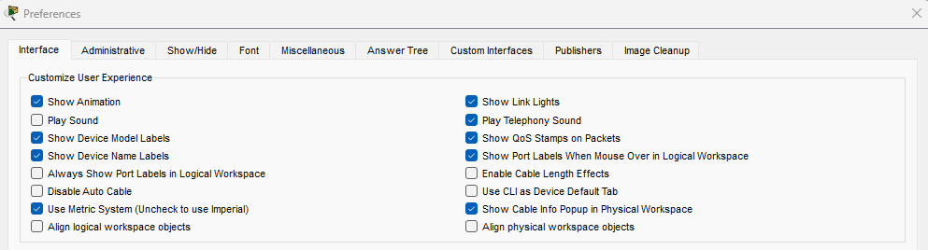
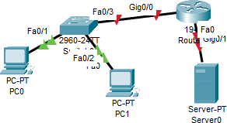
Maintenant, cliquez sur le routeur, vous voyez l'arrière de celui-ci, avec ses différentes interfaces :
Il s'agit de donner une adresse IP à chacune de ses deux interfaces GigabitEthernet (en jaune ci- dessus). Avant cela, il faut savoir de quel côté est connecté laquelle...
Des étiquettes sont disponibles sur l'espace de travail, si vous survolez un des triangles de couleur proche d'une interface (sans cliquer), le nom de l'interface apparaît, mais ce n'est pas très pratique. Au lieu de cela, nous allons faire en sorte que le nom des interfaces reste apparent. Vous verrez par la suite que ça peut être très utile !
Pour cela, cliquez sur "Options" dans le menu du logiciel (tout en haut), puis sur "Preferences". Vous pouvez aussi utiliser le raccourci Ctrl+R. Les deux méthodes vous amèneront à cette fenêtre (je l'ai tronquée volontairement ici) :
Cochez la case à gauche "Always Show Port Labels in Logical Workspace". Cela fera apparaître instantanément les noms des interfaces à proximité de celles-ci. Vous pouvez fermer la fenêtre des options et admirer le résultat :

Slide 14
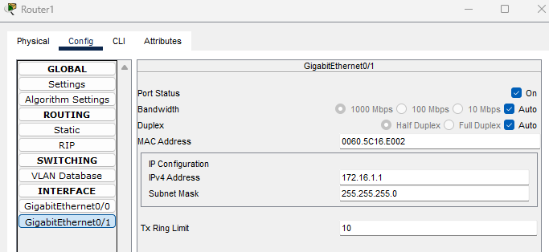
Rien ne vous empêche d'éloigner les appareils les uns des autres pour y voir plus clair. Essayez de repérer le nom de l'interface du routeur qui est du côté des PC et du switch et celle qui est du côté du serveur, c'est important.
Pour moi, il s'agit de l'interface "Gig0/0" du côté PC et de la "Gig0/1" côté serveur. Maintenant que c'est repéré, il est temps de donner une adresse au routeur.
Pour cela, cliquez sur votre routeur puis sur l'onglet "Config". Vous repérerez un menu sur la gauche où il est indiqué "INTERFACES" et nos deux interfaces listées. Elles sont présentées ici sous leur nom complet, soit "GigabitEthernet0/0" au lieu de "Gig0/0", mais c'est la même chose.
Cliquez sur celle côté serveur, pour ma part "GigabiEthernet0/1", et remplissez le petit encart IP Configuration avec les éléments suivants :
IPv4 Address : 172.16.1.1
Subnet Mask : 255.255.255.0
Cochez la case en haut Port Status "On", c'est très important !
Et, si vous avez bien observé, vous avez remarqué une petite fenêtre en dessous où il y avait... la ligne de commande IOS ! En effet, ce menu "Config" est une sorte d'interface graphique qui tape les commandes en fonction de ce que vous écrivez ou cochez. Ici, il a tapé la commande permettant d'ajouter l'adresse IP et d'allumer l'interface :
Router>enable Router#
Router#configure terminal
Enter configuration commands, one per line. End with CNTL/Z. Router(config)#interface GigabitEthernet0/0
Router(config-if)# Router(config-if)#
Router(config-if)#exit Router(config)#interface GigabitEthernet0/1
Router(config-if)#ip address 172.16.1.1 255.255.0.0
Router(config-if)#ip address 172.16.1.1 255.255.255.0 Router(config-if)#no shutdown

Slide 15
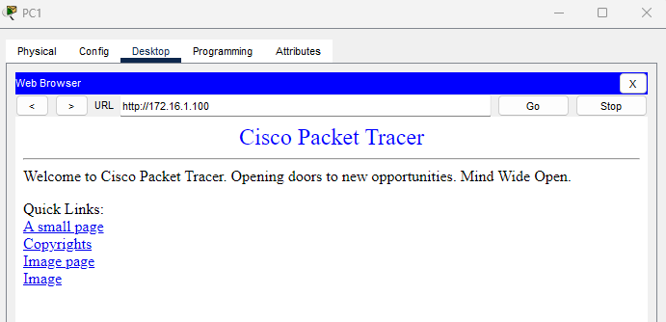
Inutile de retenir les commandes à ce stade, mais sachez que cet onglet "Config" peut être très utile pour aider à apprendre ou à retrouver une commande lorsqu'on ne s'en rappelle plus. Attention toutefois à ne pas tomber dans le piège de la facilité, car ce manu n'existe absolument pas sur du matériel réel !
Bien, occupons-nous de la deuxième interface, celle côté PC (pour ma part "GigabitEthernet0/0") et donnons-lui cette IP :
- IPv4 Address : 192.168.1.254
- Subnet Mask : 255.255.255.0
Encore une fois, n'oubliez pas la case Port Status !
Sur votre espace de travail, tout doit être au vert, il reste toutefois une chose à faire au niveau des PC. Dans leur menu IP Configuration à tous les deux, ajoutez l'adresse IP du routeur en Gateway : 192.168.1.254.
Viens le moment fatidique ! Sur l'un des deux PC, dans le menu "Desktop", ouvrez le navigateur intégré "Web Browser". Dans la barre d'URL, saisissez l'IP du serveur (172.16.1.100) puis appuyez sur Entrée :
Vous voici en train de visiter la page web du serveur ! Votre réseau est parfaitement fonctionnel !

